Slide 1
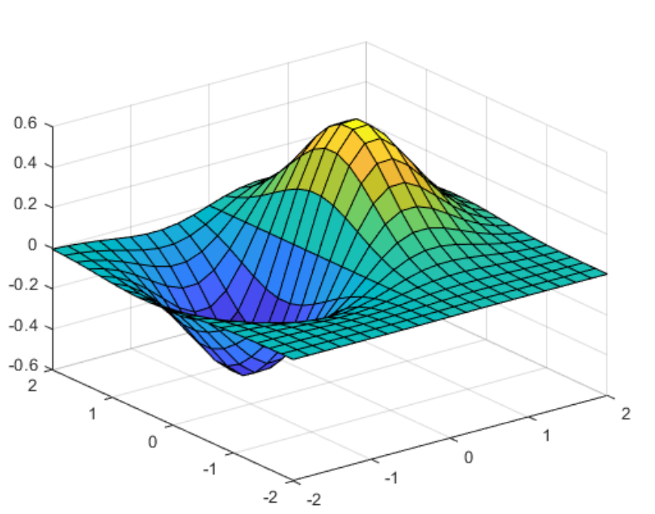
Jak se neuronové sítě učí

Slide 2
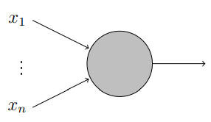
Model neuronu - spojitý neuron
n vstupů, 1 výstup
n+1 parametrů
Jak určit počet parametrů MLP?

Slide 3
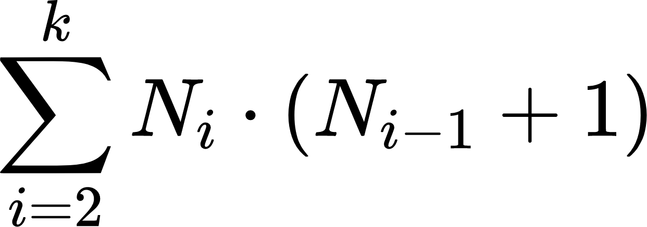
Model neuronu - spojitý neuron
n vstupů, 1 výstup
n+1 parametrů
Jak určit počet parametrů MLP?

Slide 4
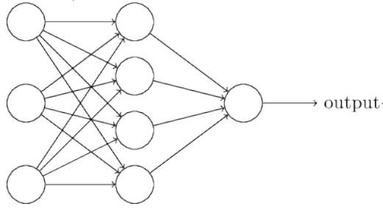
Model neuronu - spojitý neuron
n vstupů, 1 výstup
n+1 parametrů
Jak určit počet parametrů MLP?

Slide 5
Model neuronu - spojitý neuron
n vstupů, 1 výstup
n+1 parametrů
Jak určit počet parametrů MLP?

Slide 6
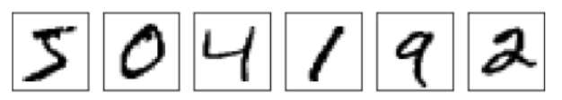
Rozpoznávání ručně psaných číslic
MNIST dataset - 60 000 obrázků ručně psaných číslic od 250 lidí pro trénink, 10 000 obrázků pro test psaných jinými 250 lidmi => chceme robustní systém, co rozpozná ručně psané číslice!
vstup budeme značit jako x, výstup y

Slide 7
Rozpoznávání ručně psaných číslic
Vstupní obrázek má 28x28 = 784 pixelů => vstupní vrstva 784 neuronů
Kolik výstupní vrstva?

Slide 8
Rozpoznávání ručně psaných číslic
Vstupní obrázek má 28x28 = 784 pixelů => vstupní vrstva 784 neuronů
Kolik výstupní vrstva?
10 neuronů - 1 za každou číslici
4 neurony - v binárním vyjádření
1 neuron - přímá hodnota

Slide 9

10 neuronů ve výstupní vrstvě
Divoká fabulace: Představte si, že první neuron v předposlední vrstvě detekuje (pomocí váženého součtu předchozích neuronů) podobný tvar

Slide 10
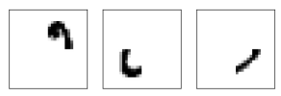
10 neuronů ve výstupní vrstvě
Divoká fabulace: Představte si, že první neuron v předposlední vrstvě detekuje (pomocí váženého součtu předchozích neuronů) podobný tvar
Další neurony tyto tvary

Slide 11

10 neuronů ve výstupní vrstvě
Divoká fabulace: Představte si, že první neuron v předposlední vrstvě detekuje (pomocí váženého součtu předchozích neuronů) podobný tvar
Další neurony tyto tvary
Váženým součtem přes
ně bychom zjistili, že tento tvar je 0

Slide 12
10 neuronů ve výstupní vrstvě
Jak udělat tenhle intuitivní přechod pro binární reprezentaci?

Slide 13
Cvičení 3
Existuje způsob, jak zakódovat output sítě s deseti výstupními neurony do binární soustavy přidáním další vrstvy obsahující čtyři neurony. Určete jejich váhy a biasy. Předpokládejte, že správná číslice má aktivaci alespoň 0.99.

Slide 14
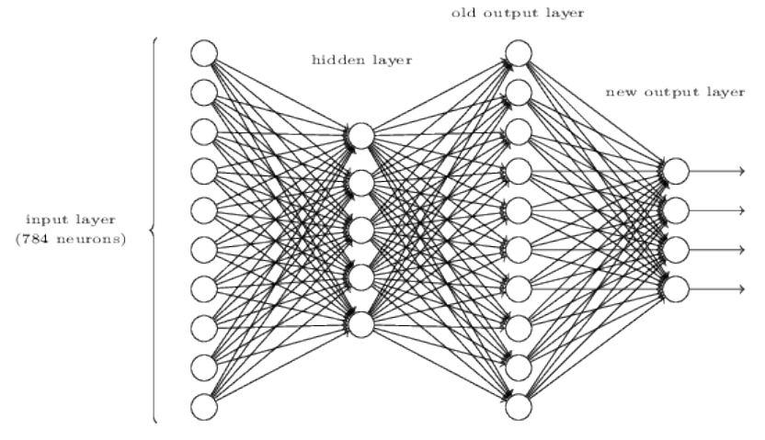
Cvičení 3

Slide 15
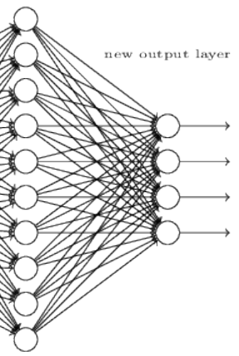
Cvičení 3
Reprezentace čísel 0-9 v binární soustavě:
0 - 0000,
1 - 0001,
2 - 0010,
3 - 0011,
4 - 0100,
5 - 0101,
6 - 0110,
7 - 0111,
8 - 1000,
9 - 1001.

Slide 16
Cvičení 3
0 - 0000,
1 - 0001,
2 - 0010,
3 - 0011,
4 - 0100,
5 - 0101,
6 - 0110,
7 - 0111,
8 - 1000,
9 - 1001.
4 výstupní neurony - chceme zvolit váhy tak, aby např. první neuron aktivovala číslice 1, 3, 5, 7, 9 =>

Slide 17
Cvičení 3
0 - 0000,
1 - 0001,
2 - 0010,
3 - 0011,
4 - 0100,
5 - 0101,
6 - 0110,
7 - 0111,
8 - 1000,
9 - 1001.
4 výstupní neurony - chceme zvolit váhy tak, aby např. první neuron aktivovala číslice 1, 3, 5, 7, 9 =>
spojení mezi nimi přiřadíme váhu 1, ostatním 0, bias zvolíme např. 0.99

Slide 18
Cvičení 3
0 - 0000,
1 - 0001,
2 - 0010,
3 - 0011,
4 - 0100,
5 - 0101,
6 - 0110,
7 - 0111,
8 - 1000,
9 - 1001.
4 výstupní neurony - chceme zvolit váhy tak, aby např. první neuron aktivovala číslice 1, 3, 5, 7, 9 =>
spojení mezi nimi přiřadíme váhu 1, ostatním 0, bias zvolíme např. 0.99
druhý neuron aktivujeme pomocí 2, 3, 6, 7 =>
váhy těchto spojení zvolíme 1, ostatní 0 a bias 0.99

Slide 19
Učení NN
vstup x, výstup y = y(x)

Slide 20
Učení NN
vstup x, výstup y = y(x)
výstup z naší NN je deset čísel (neuronů), proto i naše y musí být vektor o deseti číslech se samými nulami a jednou jedničkou

Slide 21
Učení NN
vstup x, výstup y = y(x)
výstup z naší NN je deset čísel (neuronů), proto i naše y musí být vektor o deseti číslech se samými nulami a jednou jedničkou
hledáme algoritmus, který nám umožní najít váhy a biasy tak, aby síť aproximovala y(x) pro všechna tréninková data v datasetu

Slide 22
Učení NN
vstup x, výstup y = y(x)
výstup z naší NN je deset čísel (neuronů), proto i naše y musí být vektor o deseti číslech se samými nulami a jednou jedničkou
hledáme algoritmus, který nám umožní najít váhy a biasy tak, aby síť aproximovala y(x) pro všechna tréninková data v datasetu => účelová funkce

Slide 23
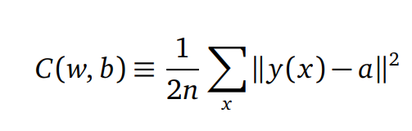
Učení NN - účelové funkce
účelová funkce (cost, loss or objective function)

Slide 24
Učení NN - účelové funkce
účelová funkce (cost, loss or objective function)
w, b je vektor všech vah, respektive biasů, n počet tréninkových dat, a výstup sítě, a = a(w,b,x)
quadratic cost function, mean squared error (MSE)

Slide 25
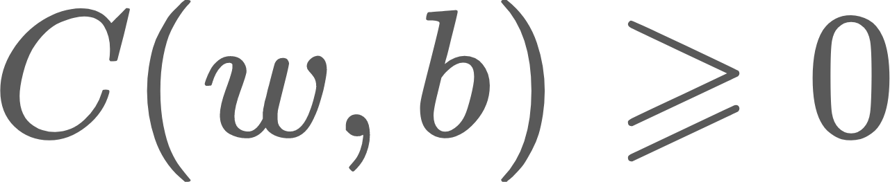
Učení NN - účelové funkce
platí:

Slide 26
Učení NN - účelové funkce
platí:

Slide 27
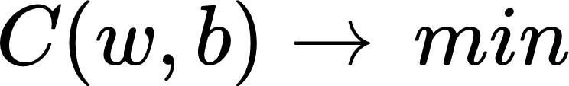
Učení NN - účelové funkce
platí:

Slide 28
Učení NN - účelové funkce
proč účelová funkce a ne přímo počet správně klasifikovaných číslic?

Slide 29
Učení NN - účelové funkce
proč účelová funkce a ne přímo počet správně klasifikovaných číslic? Potřebujeme spojitost vůči vahám a biasům

Slide 30
Učení NN - účelové funkce
proč účelová funkce a ne přímo počet správně klasifikovaných číslic? Potřebujeme spojitost vůči vahám a biasům
proč zrovna tahle účelová funkce?

Slide 31
Učení NN - účelové funkce
proč účelová funkce a ne přímo počet správně klasifikovaných číslic? Potřebujeme spojitost vůči vahám a biasům
proč zrovna tahle účelová funkce? Možností je víc a jiná účelová funkce povede k jinému učení (a následně výkonu). Prozatím neřešíme

Slide 32
Učení NN - gradient descent

Slide 33
Učení NN - gradient descent
Začneme lehčí úlohou: minimalizovat funkci dvou proměnných f(x,y)

Slide 34
Učení NN - gradient descent
Začneme lehčí úlohou: minimalizovat funkci dvou proměnných f(x,y)
Jak tuto úlohu vyřešit?

Slide 35
Učení NN - gradient descent
analyticky to může být těžké, zvlášť budeme-li chtít postup zobecnit pro libovolný počet proměnných

Slide 36
Učení NN - gradient descent
analyticky to může být těžké, zvlášť budeme-li chtít postup zobecnit pro libovolný počet proměnných
heuristika: začneme z libovolného bodu a budeme se vždy posouvat tak, aby se hodnota f(x,y) snižovala (kutálející míč)

Slide 37
Učení NN - gradient descent
analyticky to může být těžké, zvlášť budeme-li chtít postup zobecnit pro libovolný počet proměnných
heuristika: začneme z libovolného bodu a budeme se vždy posouvat tak, aby se hodnota f(x,y) snižovala (kutálející míč)
Takhle nalezneme alespoň lokální minimum

Slide 38


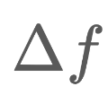
Učení NN - gradient descent
Chceme zvolit a tak, aby
bylo negativní

Slide 39
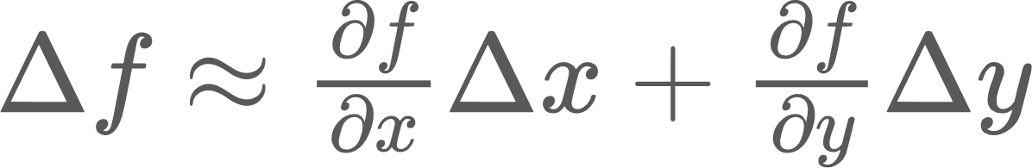
Učení NN - gradient descent
Chceme zvolit a tak, aby
bylo negativní
Díky spojitosti:

Slide 40
Učení NN - gradient descent
Využijeme gradient (směr nejprudšího růstu “steepest ascent”)

Slide 41
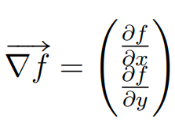

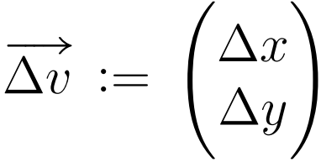
Učení NN - gradient descent
Využijeme gradient (směr nejprudšího růstu “steepest ascent”)

Slide 42

Učení NN - gradient descent
Využijeme gradient (směr nejprudšího růstu “steepest ascent”)

Slide 43

Učení NN - gradient descent
Chceme najít takové , aby byla negativní bez závislosti na znaménku gradientu

Slide 44
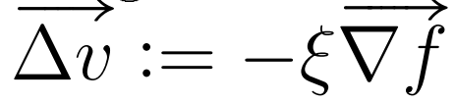
Učení NN - gradient descent
Chceme najít takové , aby byla negativní bez závislosti na znaménku gradientu
volba , tzv. learning rate

Slide 45
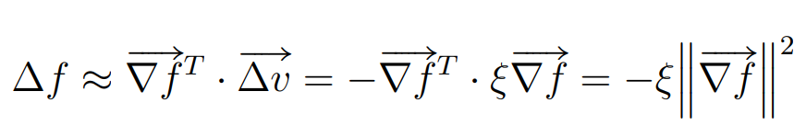
Učení NN - gradient descent
Chceme najít takové , aby byla negativní bez závislosti na znaménku gradientu
volba , tzv. learning rate

Slide 46

Učení NN - gradient descent
Chceme najít takové , aby byla negativní bez závislosti na znaménku gradientu
volba , tzv. learning rate
Pravidlo pro změnu x a y

Slide 47
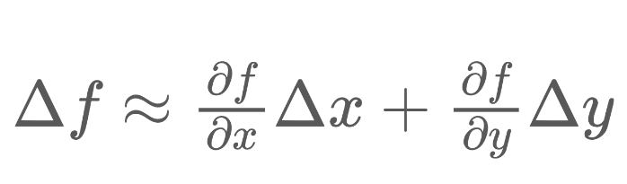
Shrnutí

Slide 48
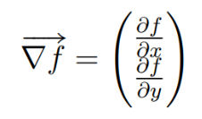
Shrnutí

Slide 49
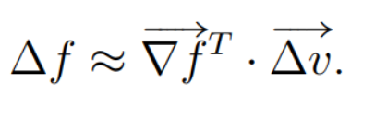
Shrnutí

Slide 50
Shrnutí

Slide 51
Shrnutí

Slide 52
Shrnutí

Slide 53

Učení NN - gradient descent
Zobecníme algoritmus pro funkci n parametrů

Slide 54
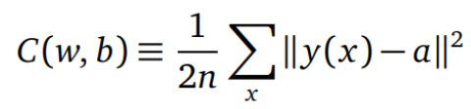
Učení NN - gradient descent
Zobecníme algoritmus pro funkci n parametrů
Algoritmus můžeme použít na naší účelovou funkci

Slide 55


Učení NN - gradient descent
Zobecníme algoritmus pro funkci n parametrů
Algoritmus můžeme použít na naší účelovou funkci
Všimněme si, že má tvar
Musíme spočítat gradient přes všechna tréninková data

Slide 56
Učení NN - stochastic gradient descent
Vylepšení: stochastic gradient descent
Použijeme aproximaci pomocí mini-batch, náhodný výběr m tréninkových dat

Slide 57
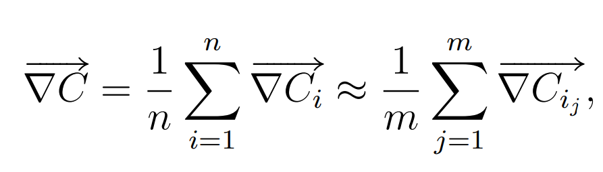

Učení NN - stochastic gradient descent
Vylepšení: stochastic gradient descent
Použijeme aproximaci pomocí mini-batch, náhodný výběr m tréninkových dat
je náhodný index dat

Slide 58



Učení NN - gradient descent
Pravidlo pro update vah a biasu:

Slide 59
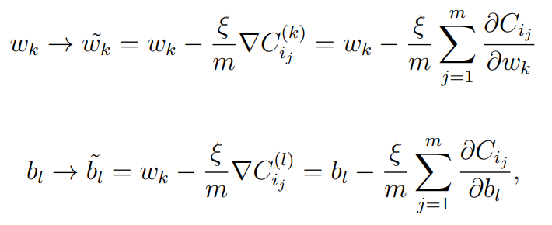
Učení NN - gradient descent
Pravidlo pro update vah a biasu:

Slide 60




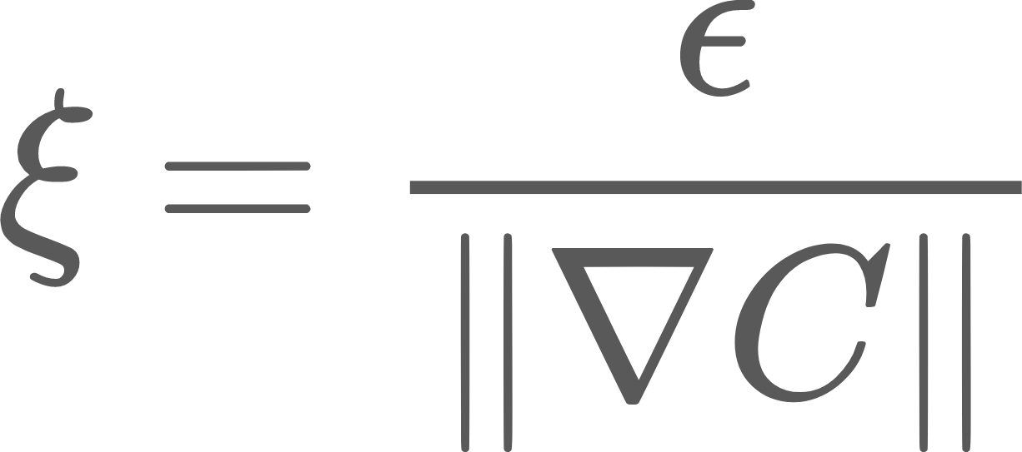
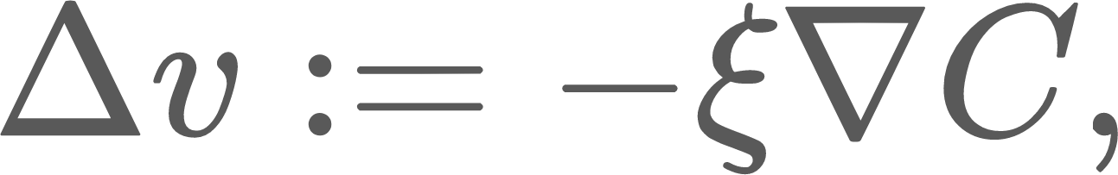
Cvičení 4
Chceme udělat krok , přičemž , , tak, abychom minimalizovali
Dokažte, že

Slide 61
Cvičení 4
Chceme udělat krok , přičemž , , tak, abychom minimalizovali
Dokažte, že
Jinými slovy dokažte, že “pohyb” ve směru gradientu je optimální krok (tj. vede k největšímu poklesu účelové funkce). Pozor, jen v lokální lineární aproximaci

Slide 62
Cvičení 4
Nápověda: Cauchy-Schwarzova nerovnost

Slide 63
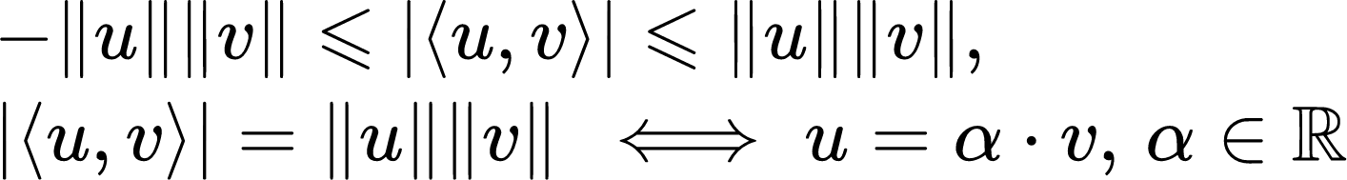
Cvičení 4
Nápověda: Cauchy-Schwarzova nerovnost

Slide 64
Cvičení 4
Nápověda: Cauchy-Schwarzova nerovnost
Dosadíme aproximaci účelové funkce do CS nerovnosti:

Slide 65
Cvičení 4
Nápověda: Cauchy-Schwarzova nerovnost
Dosadíme aproximaci účelové funkce do CS nerovnosti:

Slide 66
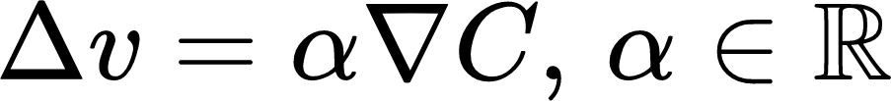
Cvičení 4
Nápověda: Cauchy-Schwarzova nerovnost
Dosadíme aproximaci účelové funkce do CS nerovnosti:
Chceme rovnost, tedu musí platit

Slide 67
Cvičení 4
Nápověda: Cauchy-Schwarzova nerovnost
Dosadíme aproximaci účelové funkce do CS nerovnosti:
Chceme rovnost, tedu musí platit

Slide 68
Cvičení 4
Nápověda: Cauchy-Schwarzova nerovnost
Dosadíme aproximaci účelové funkce do CS nerovnosti:
Chceme rovnost, tedu musí platit

Slide 69
Cvičení 5
Jak to bude v případě funkce jedné proměnné?

Slide 70
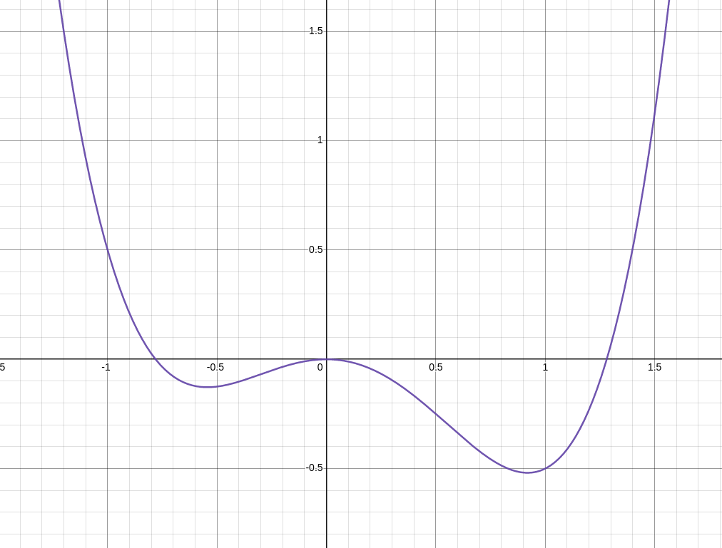
Cvičení 5
Jak to bude v případě funkce jedné proměnné?

Slide 71
Cvičení 6
Jaký výhody a nevýhody má online learning (batch velikosti 1)?

Slide 72
Cvičení 6
Jaký výhody a nevýhody má online learning (batch velikosti 1)?
Výhody: učení je rychlé

Slide 73
Cvičení 6
Jaký výhody a nevýhody má online learning (batch velikosti 1)?
Výhody: učení je rychlé
Nevýhody: nepřesnost aproximace gradientu, i extrémy v datech mají vliv na úpravu parametrů sítě

Slide 74
Jenže jak spočítáme gradient přes všechny váhy a biasy?

